Slide 1


MOVIE
데이터베이스_9조
Final Presentation
이현진
조주혜한종한
유동균
18102002
18102011
18102022
18101990

Slide 2

INDEX
주제
수정된 ER모델
가공된 테이블
질의 활용 계획
질의 활용

Slide 3



1. 주제
2018년도 1년간
한국영화
일반영화
2014~2019
한국영화
일반영화
기준

Slide 4
2. 수정된 ER모델
누적매출액
누적관객수
개봉일
영화명
배우1
감독
배우2
영화번호
영화
배우3
장르
등급
연출
출현
감독번호
감독
배우
감독이름
출현횟수
배우이름
배우번호

Slide 5
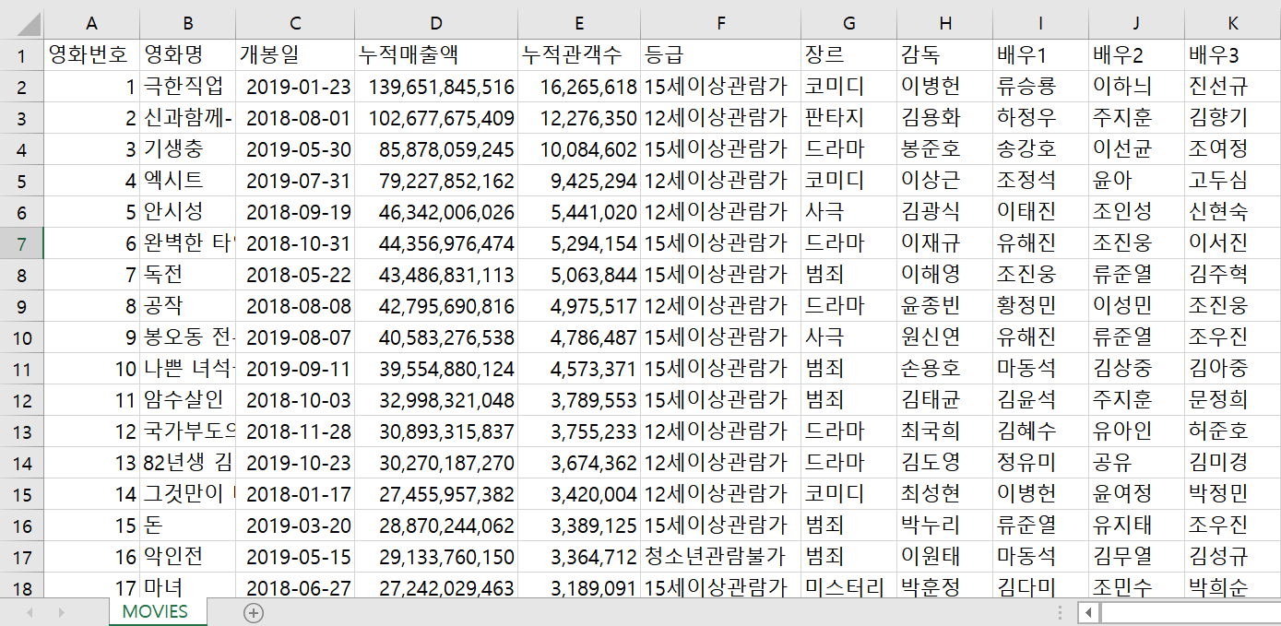
3. 가공된 테이블
MOVIES 테이블

Slide 6
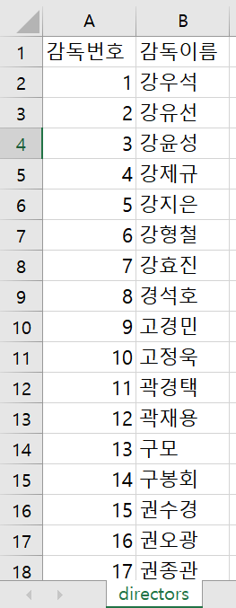
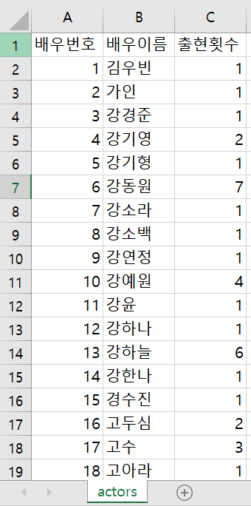
3. 가공된 테이블
DIRECTORS 테이블
ACTORS 테이블

Slide 7


4. 질의 활용 계획
감독
투자자

Slide 8
4. 질의 활용 계획
감독
제작하려는 영화의 장르에서
누적매출액이 평균누적매출액보다 높고
누적관객수가 평균누적관객수보다 높은
배우들을 뽑아내서 새로운 테이블을 생성
새롭게 만든 테이블에서
출현횟수 세번 이상인 배우들을
질의를 통해 뽑아 냄 → 참고해서 배우 캐스팅!

Slide 9
4. 질의 활용 계획
투자자
누적매출액이 평균누적매출액보다 높고
출현횟수가 3회이상인
배우들을 뽑아내서 새로운 테이블을 생성
누적매출액이 평균누적매출액보다 높은
감독들을 뽑아내서 새로운 테이블을 생성
투자제의 받은 영화의 감독들과 배우들을
새롭게 만든 테이블들에서 질의를 통해 판단 후
투자할지 안할지 결정

Slide 10

5. 질의 활용
감독A
코미디
평균누적매출액 : 12,363,321,553원
평균누적관객수 : 1,542,654명

Slide 11
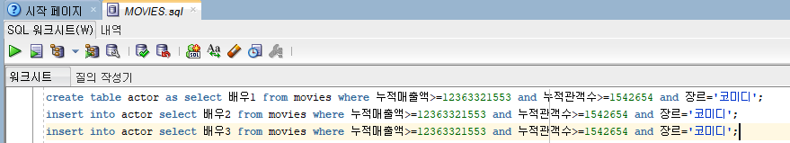
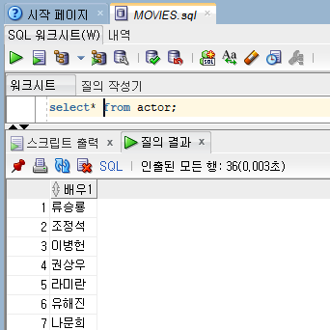
5. 질의 활용
장르가 코미디인 경우에서 조건에 맞게 새 테이블을 만듦
데이터가 36개인
새로운 테이블이 만들어짐

Slide 12
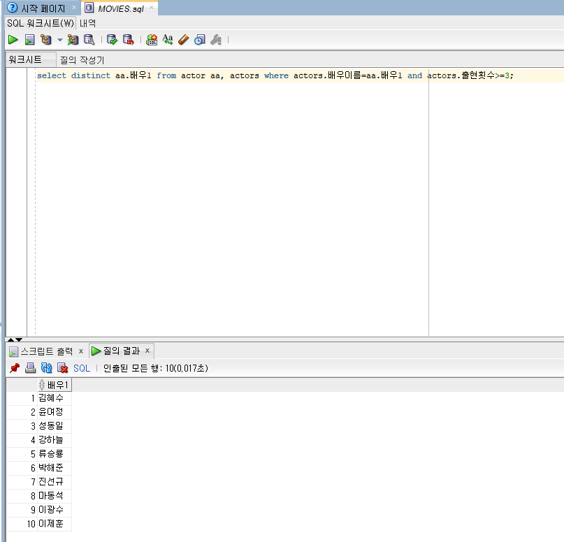
5. 질의 활용
새 테이블과 actors테이블 조인 후,
출현횟수 3회이상인 배우들을 중복없이 뽑아 냄
김혜수 윤여정 성동일 강하늘 류승룡 박해준 진선규 마동석 이광수 이제훈 중 참고해서 배우 캐스팅함!

Slide 13
5. 질의 활용
감독B
드라마

Slide 14
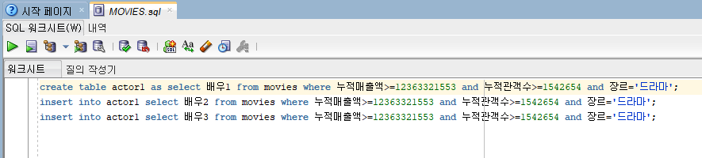
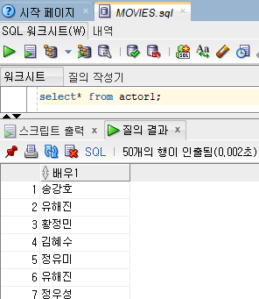
5. 질의 활용
장르가 드라마인 경우에서 조건에 맞게 새 테이블을 만듦
데이터가 63개인
새로운 테이블이 만들어짐

Slide 15
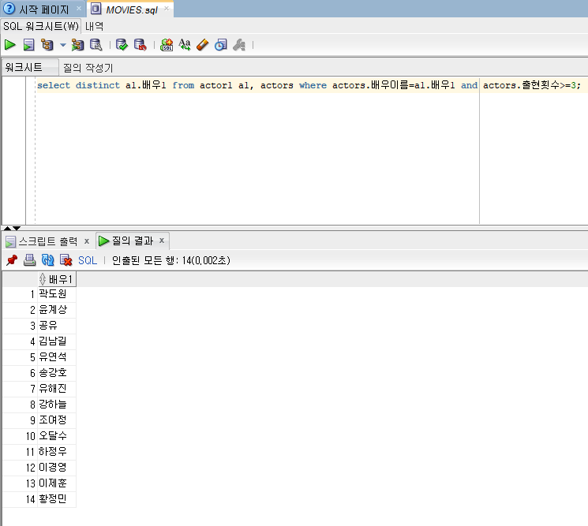
5. 질의 활용
새 테이블과 actors테이블 조인 후,
출현횟수 3회이상인 배우들을 중복없이 뽑아 냄
곽도원 윤계상 공유 김남길 유연석 송강호 유해진
강하늘 조여정 오달수 하정우 이경영 이제훈 황정민
중 참고해서 배우 캐스팅함!

Slide 16
5. 질의 활용
투자자
투자여부 조건
감독 : 무조건 누적매출액이 평균누적매출액보다 커야 함
배우 : 누적매출액이 평균누적매출액보다 크고 출현횟수가 3회 이상인 배우들이 세명 중 두 명 이상

Slide 17
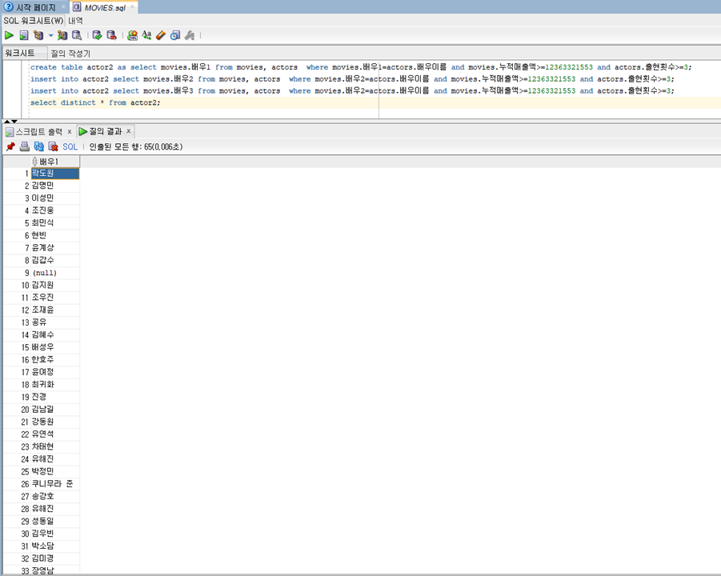
5. 질의 활용
조건에 맞는 배우들 뽑아서 새로운 테이블 만듦
데이터가 65개인
새로운 테이블이 만들어짐

Slide 18
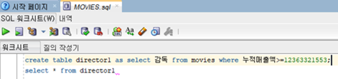
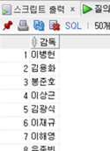
5. 질의 활용
조건에 맞는 감독들 뽑아서 새로운 테이블 만듦
데이터가 107개인
새로운 테이블이 만들어짐

Slide 19
5. 질의 활용
투자자C
감독 : 조원희
배우 : 류승룡, 박누리, 한예리

Slide 20
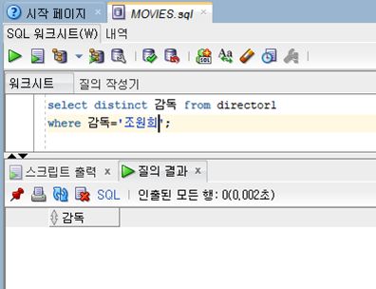
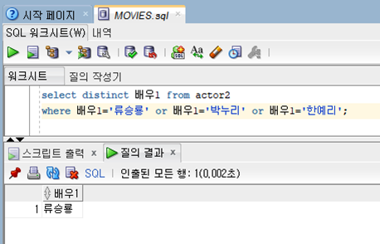
5. 질의 활용
투자 X
감독에 대한 질의 → 조건 만족X
배우에 대한 질의 → 조건 만족X
(한사람만 만족)

Slide 21
5. 질의 활용
투자자C
감독 : 이병헌
배우 : 류승룡, 박누리, 김혜수

Slide 22
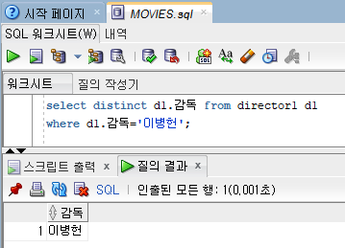
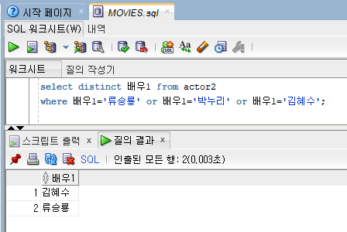
5. 질의 활용
투자 O
감독에 대한 질의 → 조건 만족O
배우에 대한 질의 → 조건 만족O
(두 사람 만족)

Slide 23

THANK
YOU

